Slide 1

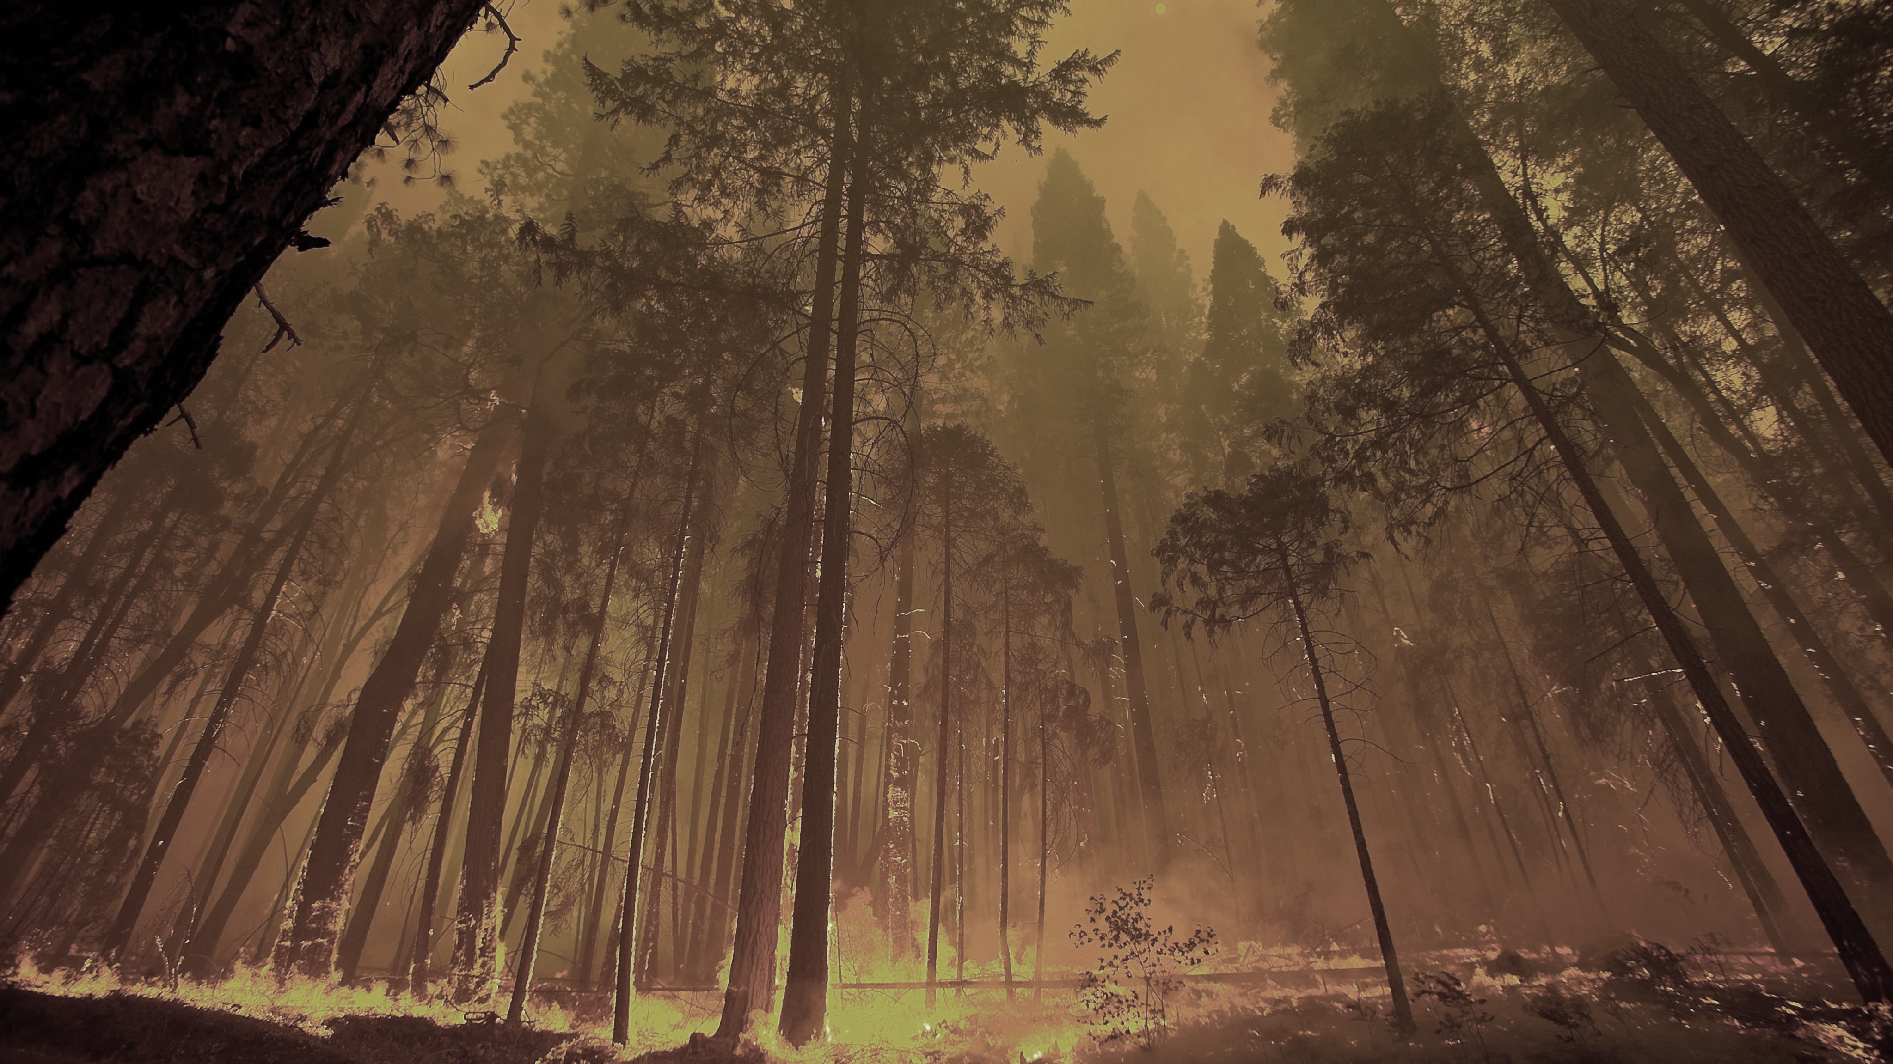
산불 발생 동향과 예측

Slide 2
목차
1. 주제선정이유
2. 사용한 데이터
3. 산불발생현황
4. 분석과정
5. 연구결과 및 요약

Slide 3

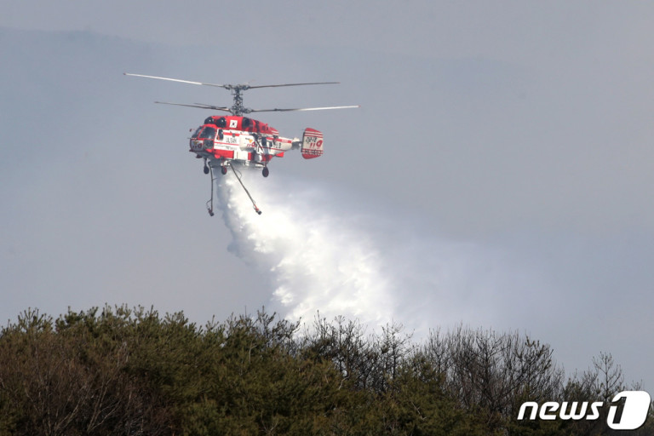
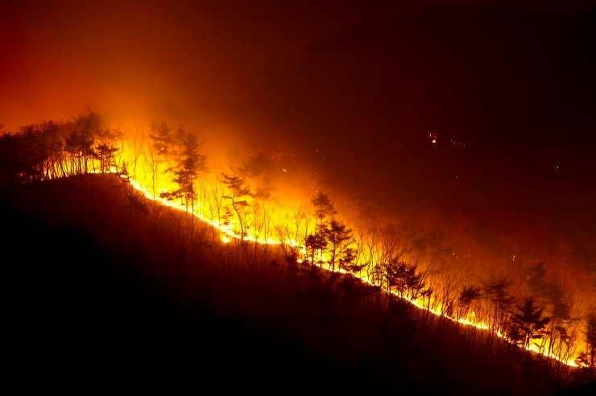
01
주제 선정 배경
올해 3월 울산에 일어난 산불의 피해 규모,
생태계 파괴 및 이재민들의 피해, 경제적 손실이 크기 때문에 사전에 산불 발생 예측 필요

Slide 4
02
데이터 정의
1. 통계청
-시도별 산불발생 현황
-계절별 산불발생 현황
-원인별 산불발생 현황
-월별 산불발생 현황
-지역별 산불발생 현황
-시간대별 산불발생 현황
2. 기상청
-특보 발령 현황
-월별 건조주의 발령횟수
-월별 평균 상대습도
-월별 평균 풍속
3. 그외 참고
RISS 우리나라 산불 대응체계 개선방안 연구 -양철근

Slide 5
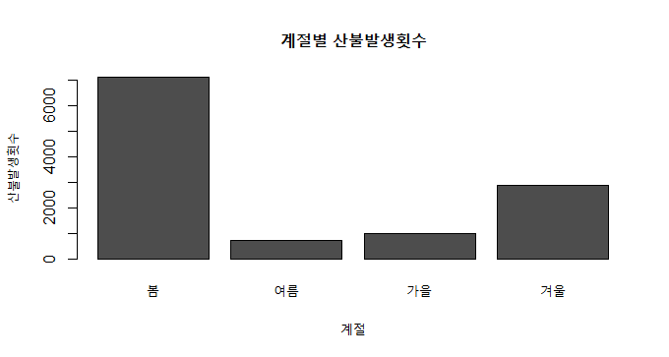
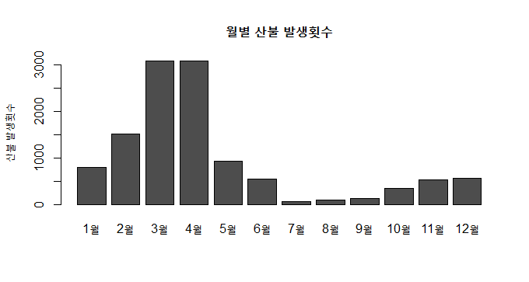
03
산불 현황
<1997-2021>
<1997-2021>
1997년부터 2021년까지 계절별로 발생한 전체 산불 건수를 봤을 때
봄에 7097번 겨울에 2886번 발생함
1997년부터 2021년까지 월별로 발생한
전체 산불 건수를 봤을 때
4월에 3087번, 3월에 3084번 발생함
가장 적게 일어난 달은 7월 61번 발생함

Slide 6
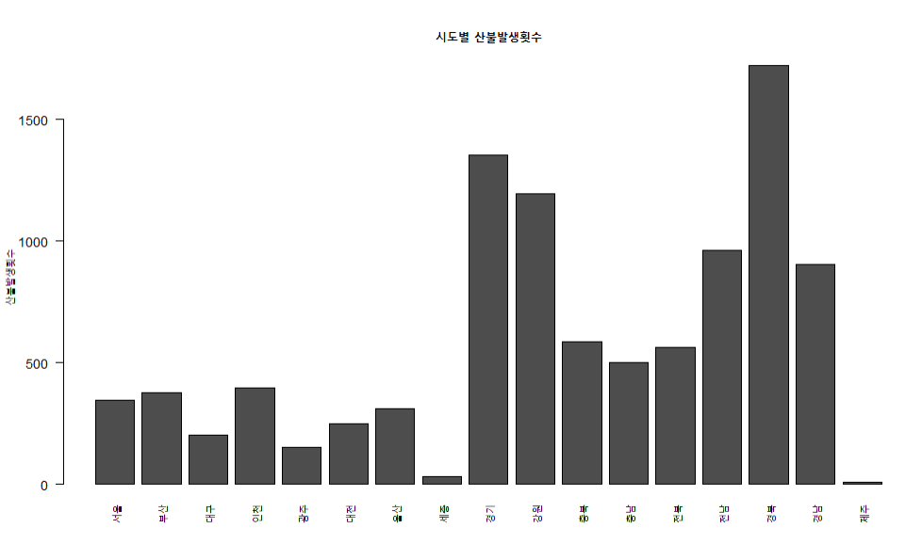
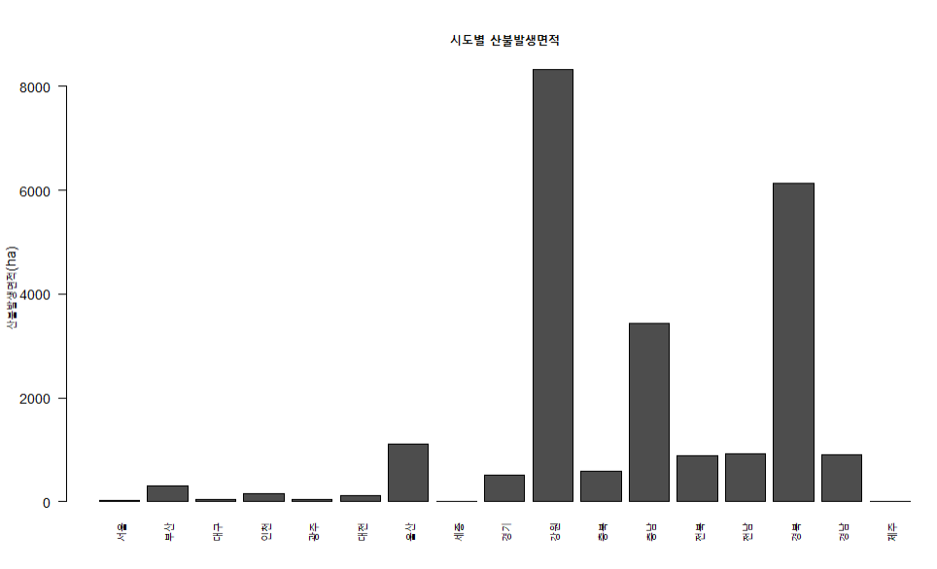
경북>경기>강원 순으로 많음, 제주>세종>광주 순으로 적음
03
산불 현황
<2001-2021>
<2001-2021>
강원>경북>충남 순으로 큼
제주가 가장 적음

Slide 7
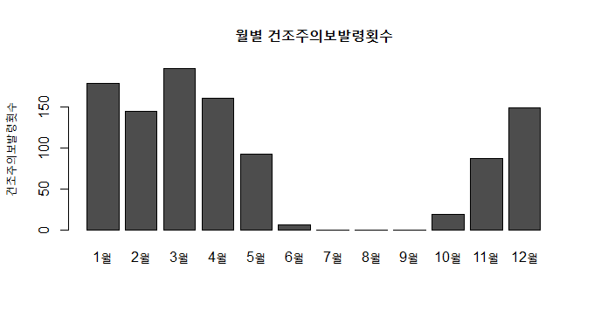
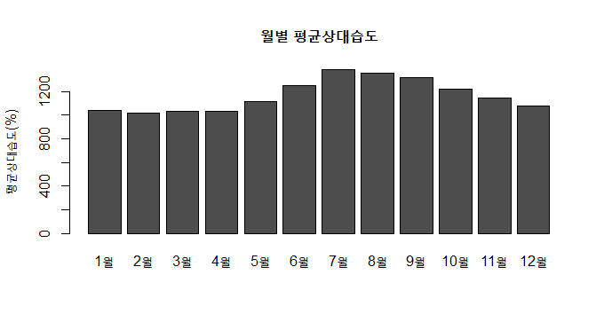
봄철인 3>1>4월에 건조주의발령 횟수 큼 비교적 여름철인 7,8,9월은 건조주의발령횟수가 적음
03
산불 현황
산불이 많이 발생하는 봄과 겨울철에는 습도가 낮았고 산불이 적게 발생하는 여름은
비교적 습도가 높음

Slide 8
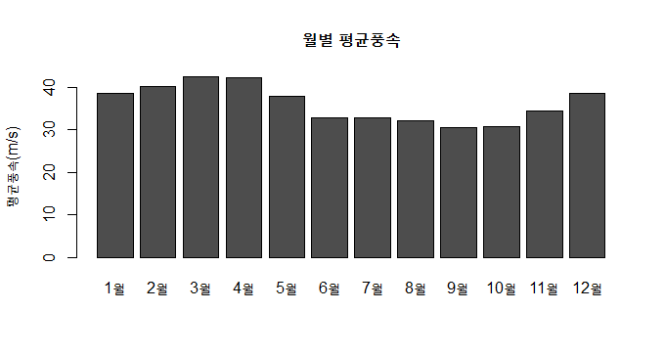
03
산불 현황
산불이 많이 발생하는 봄과 겨울에 평균 풍속이 높았음
3월 : 42.45
4월 : 42.33
2월 : 40.23
1월 : 38.63

Slide 9
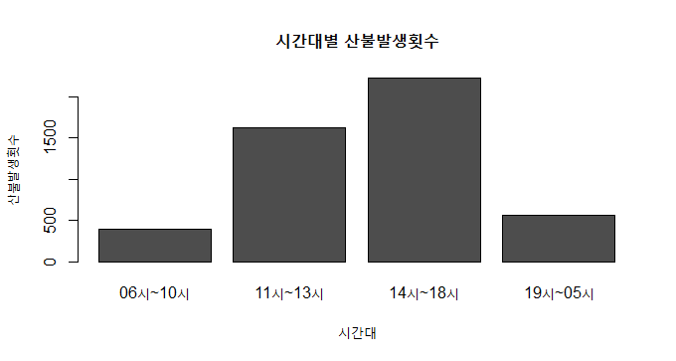
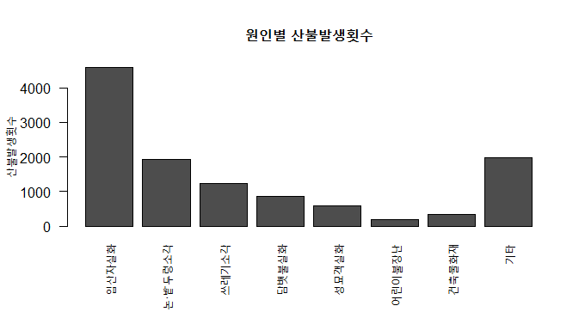
14-18시가 가장 많고 6시-10시 가장 적음
03
산불 현황
<2001-2021>
<2012-2021>
입산자실화가 가장 많고
어린이 불장난이 가장 적음

Slide 10
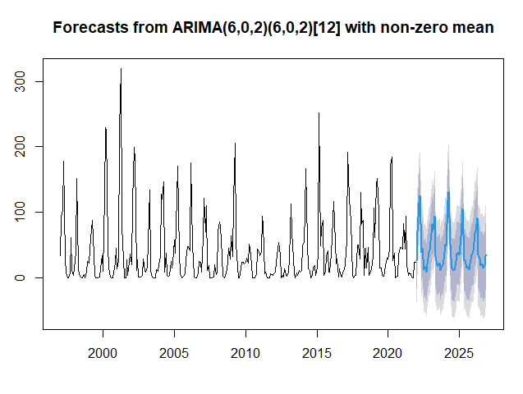
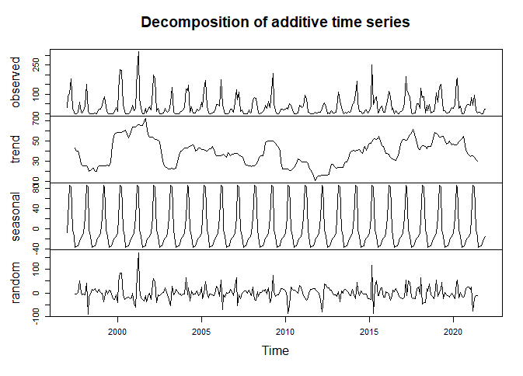
ARIMA모형 예측, 분해 결과값
04
분석 과정

Slide 11
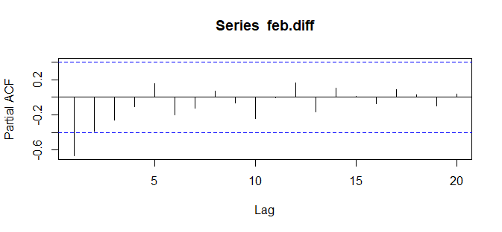
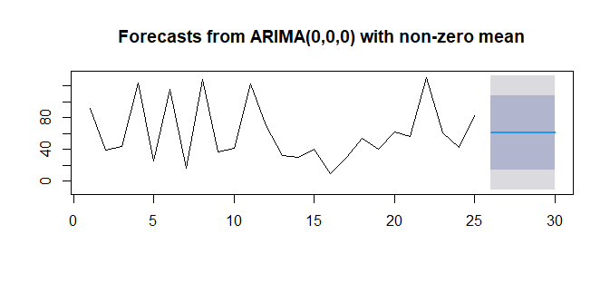
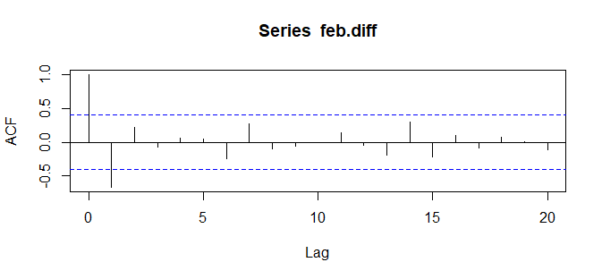
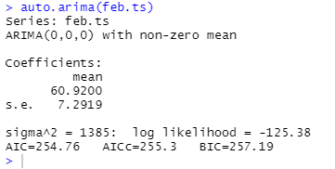
<2월>
04
분석 과정
2월
1997-2021년 자료로
1차차분 후 ARIMA모형에 0,0,0대입
2022년부터 2026년까지 5년을 예측한 결과값
AIC = 254.76
Point.forecast 가 60.92로 일정하게 나옴

Slide 12
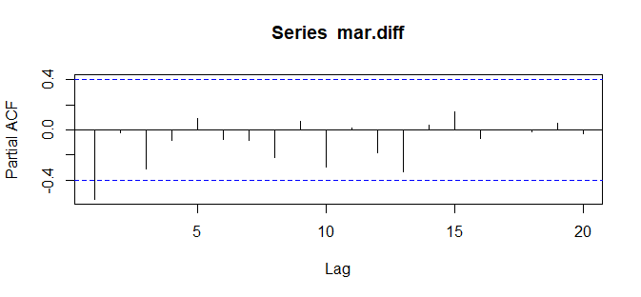
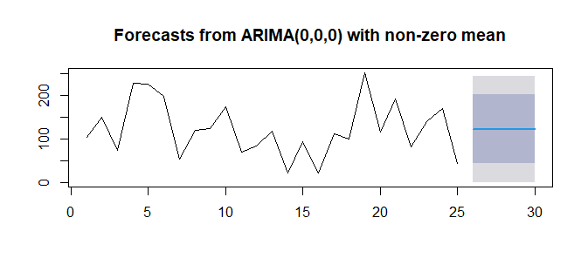
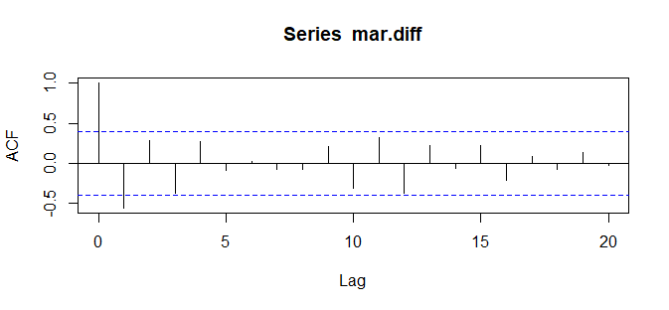
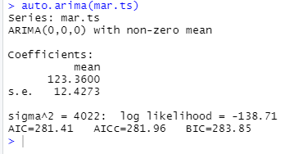
<3월>
04
분석 과정
3월
1997-2021년 자료로
1차차분 후 ARIMA모형에 0,0,0대입
2022년부터 2026년까지 5년을 예측한 결과값
AIC=281.41
Point.forecast가 123.36로 일정하게 나옴

Slide 13
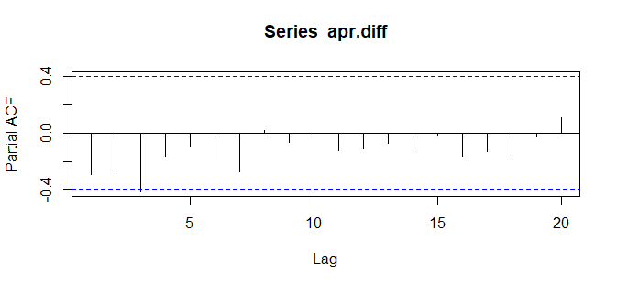
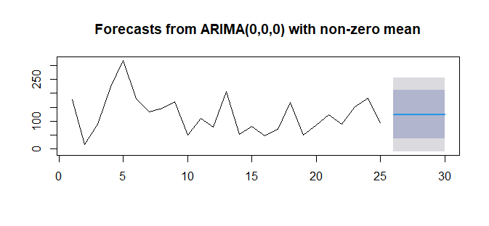
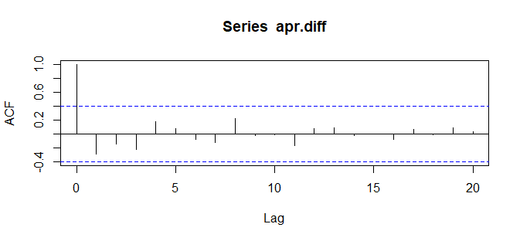
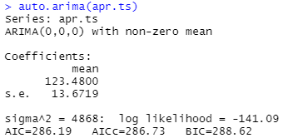
<4월>
04
분석 과정
4월
1997-2021년 자료로
1차차분 후 ARIMA 모형에 0,0,0값을 대입
2022년부터 2026년까지 5년을 예측한 결과값
AIC=286.19
Point.forecast가 123.48로 일정하게 나옴
<5월>

Slide 14
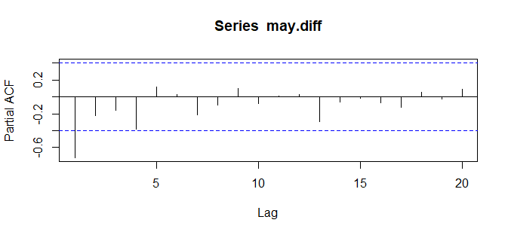
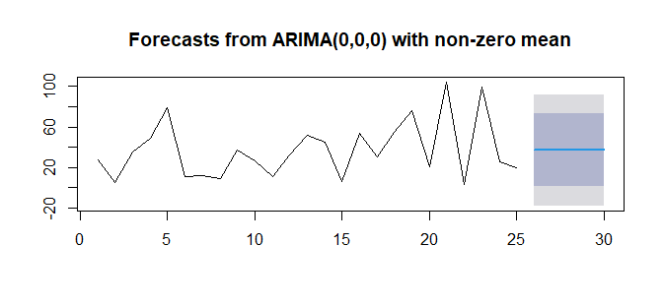
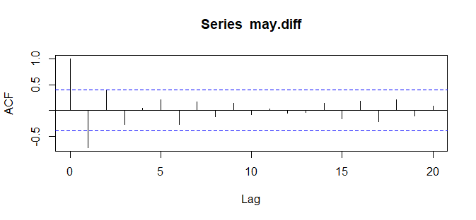
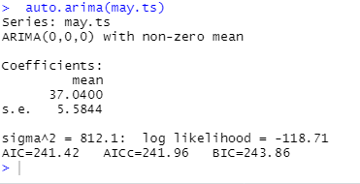
04
분석 과정
5월
<5월>
1997-2021년 자료로
1차차분 후 ARIMA 모형에 0,0,0값을 대입
2022년부터 2026년까지 5년을 예측한 결과값
AIC-241.42
Point.forecast가 37.04로 일정하게 나옴

Slide 15
요약
봄에 가장 산불이 많이 발생하며 3,4월에 주로 발생함
1997-2021년까지 전체 산불발생 횟수를 ARIMA(6,0,2)에 넣고 예측한 결과
Feb 2023 : 80.987403 , Apr 2023 : 93.902948 , Apr 2024 : 131.372858
Mar 2024 :117.828688 , Apr 2025 : 104.610264
ARIMA모형으로 1차차분 후 각 계절별로 발생할 산불 횟수를 5년간 예측한 결과
2월에는 60.92,3월에는123.36,4월에는 123.48, 5월에는 37.04
건조한 날씨일수록, 평균 풍속이 높을수록, 상대습도가 낮을수록 산불이 많이 발생하고 그래서 봄에 산불이 가장 취약하니 전국적으로 주의할 필요가 있다.

